Slide 1


ESPIRITUALIDAD
Y CUIDADO
EN LA EDUCACIÓN

Slide 2

Por lo general, el proceso educativo de la sociedad va siempre retrasado en relación con los cambios que se producen.

Slide 3

No anticipa eventuales procesos, y le cuesta efectuar las modificaciones necesarias para estar a la altura de dichos cambios.

Slide 4


Slide 5

No basta con el conocimiento. Necesitamos una nueva mente y un nuevo corazón.

Slide 6
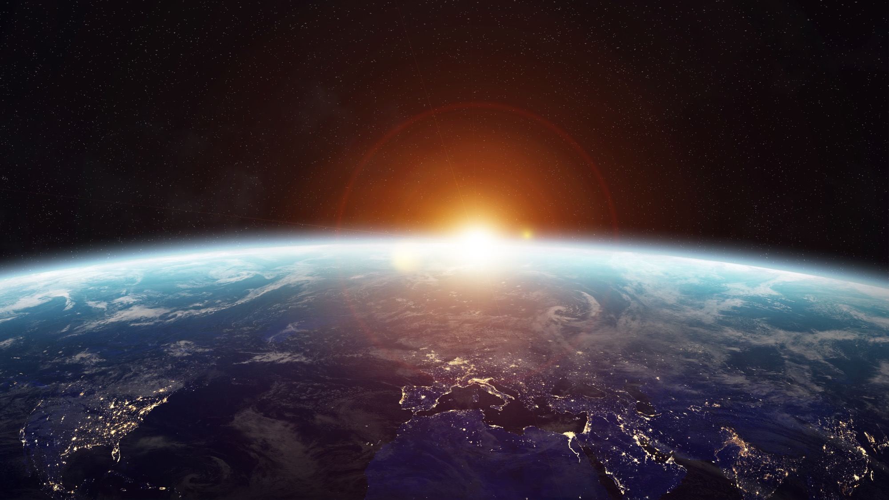
Necesitamos también una nueva práctica: es urgente que nos reinventemos como humanos, en el sentido de inaugurar una nueva forma de habitar el planeta con otro tipo de civilización.
Necesitamos también una nueva práctica: es urgente que nos reinventemos como humanos, en el sentido de inaugurar una nueva forma de habitar el planeta con otro tipo de civilización.

Slide 7
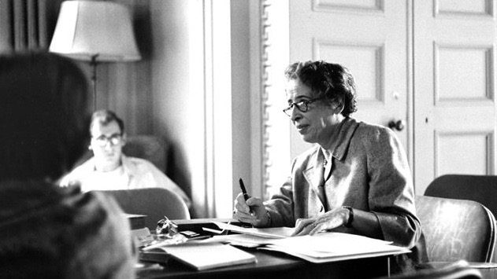
“Podemos informarnos durante toda la vida sin llegar nunca a educarnos”·
Ana Arendt

Slide 8

HOY TENEMOS QUE REEDUCARNOS.
HOY TENEMOS QUE REEDUCARNOS.

Slide 9


Slide 10

Para cumplir esta nueva misión es preciso rescatar la inteligencia emocional, cordial o sensible. Sin ella, hablar de cuidado y espiritualidad apenas tiene sentido.

Slide 11

La causa radica en el hecho de que todo sistema moderno de enseñanza se funda en una razón intelectual, instrumental y analítica que constituye una forma de conocer y dominar la realidad, convirtiéndola en mero objeto.

Slide 12
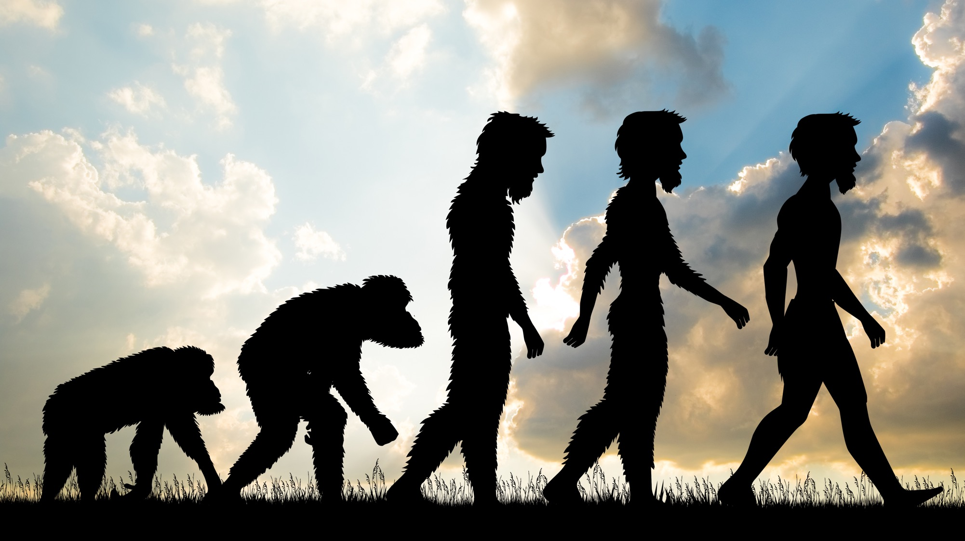
Sabemos que la razón intelectual tiene cerca de 100.000 años, cuando surgió el homo sapiens con su cerebro neocortical.

Slide 13
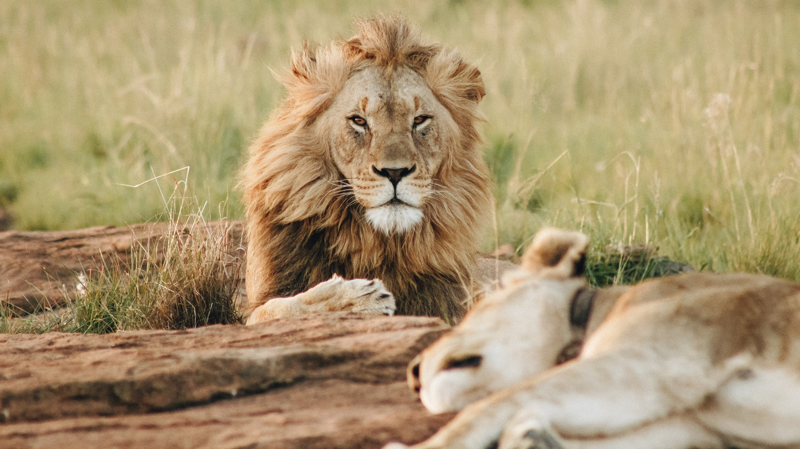
Pero con anterioridad, hace cerca de 200 millones de años, había surgido el cerebro límbico, con la aparición de los mamíferos. Con ellos entró en el mundo el amor, el cuidado y el sentimiento.
Pero con anterioridad, hace cerca de 200 millones de años, había surgido el cerebro límbico, con la aparición de los mamíferos. Con ellos entró en el mundo el amor, el cuidado y el sentimiento.

Slide 14
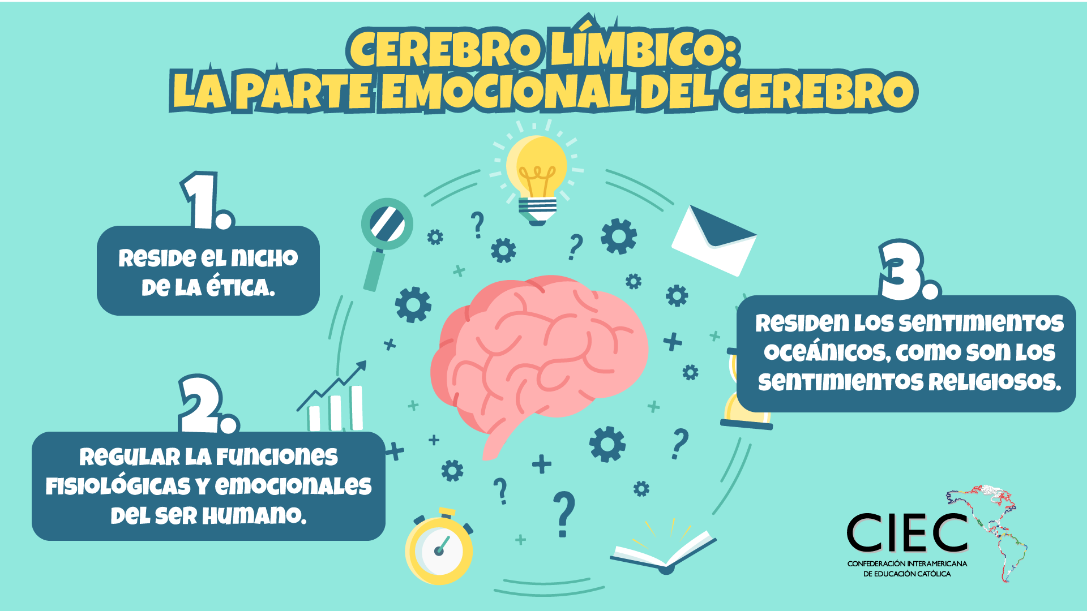

Slide 15

Lo que importa es que hoy hemos de enriquecer nuestra razón intelectual con la razón cordial, mucho más ancestral, si queremos hacer valer el cuidado y la espiritualidad.

Slide 16
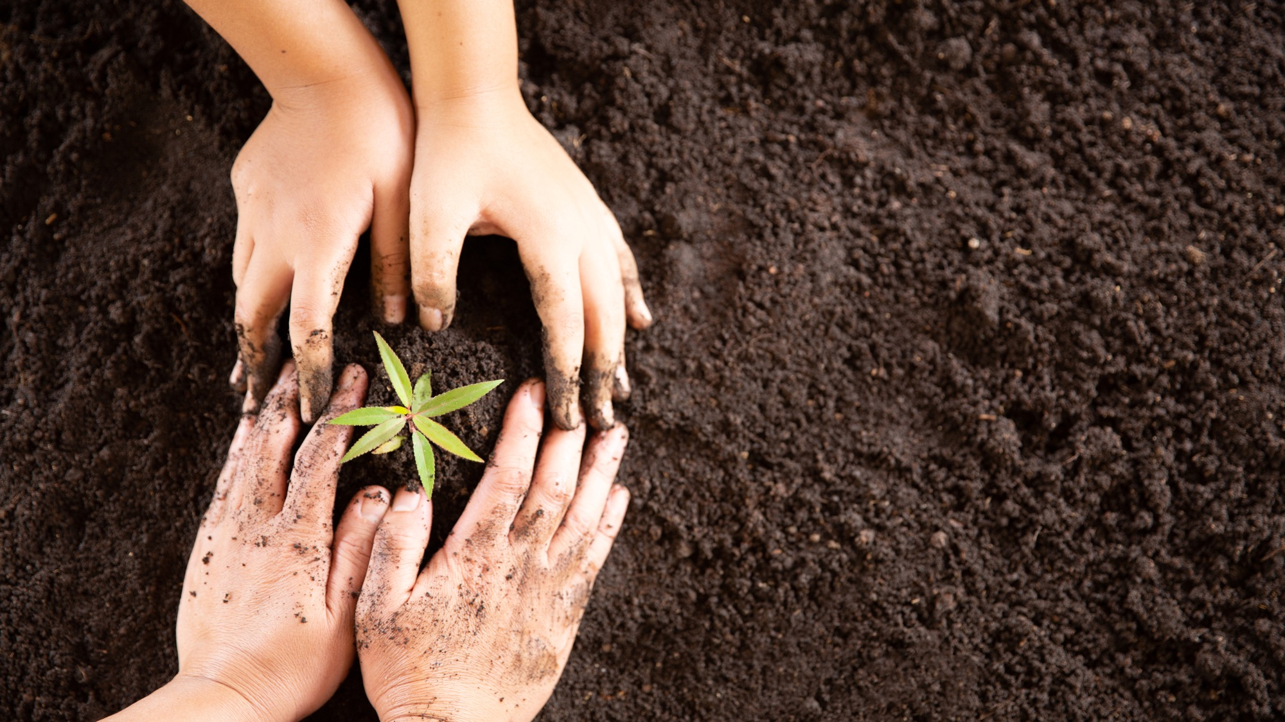
Hemos de cuidar de todo, porque, de lo contrario, las cosas se deterioran y perecen, con lo que estaríamos abocados a un escenario dramático.

Slide 17
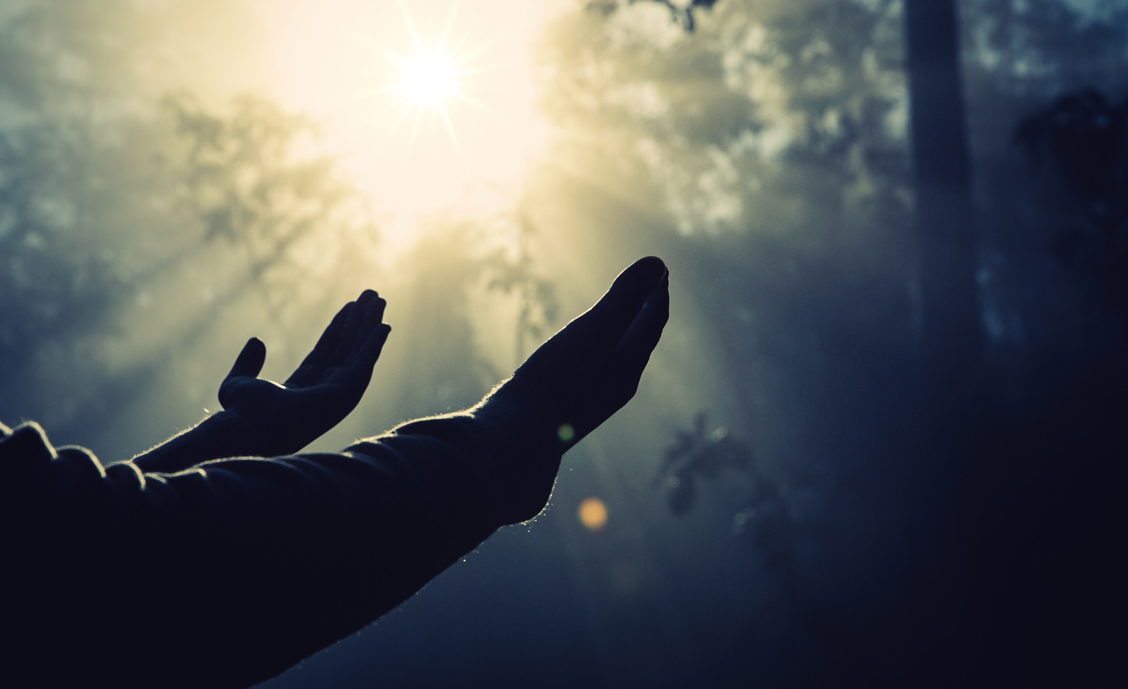

Otra tarea consiste en rescatar la dimensión de la espiritualidad, que no debe ser identificada con la religión. La espiritualidad subyace a la religión, porque es anterior a ésta.

Slide 18
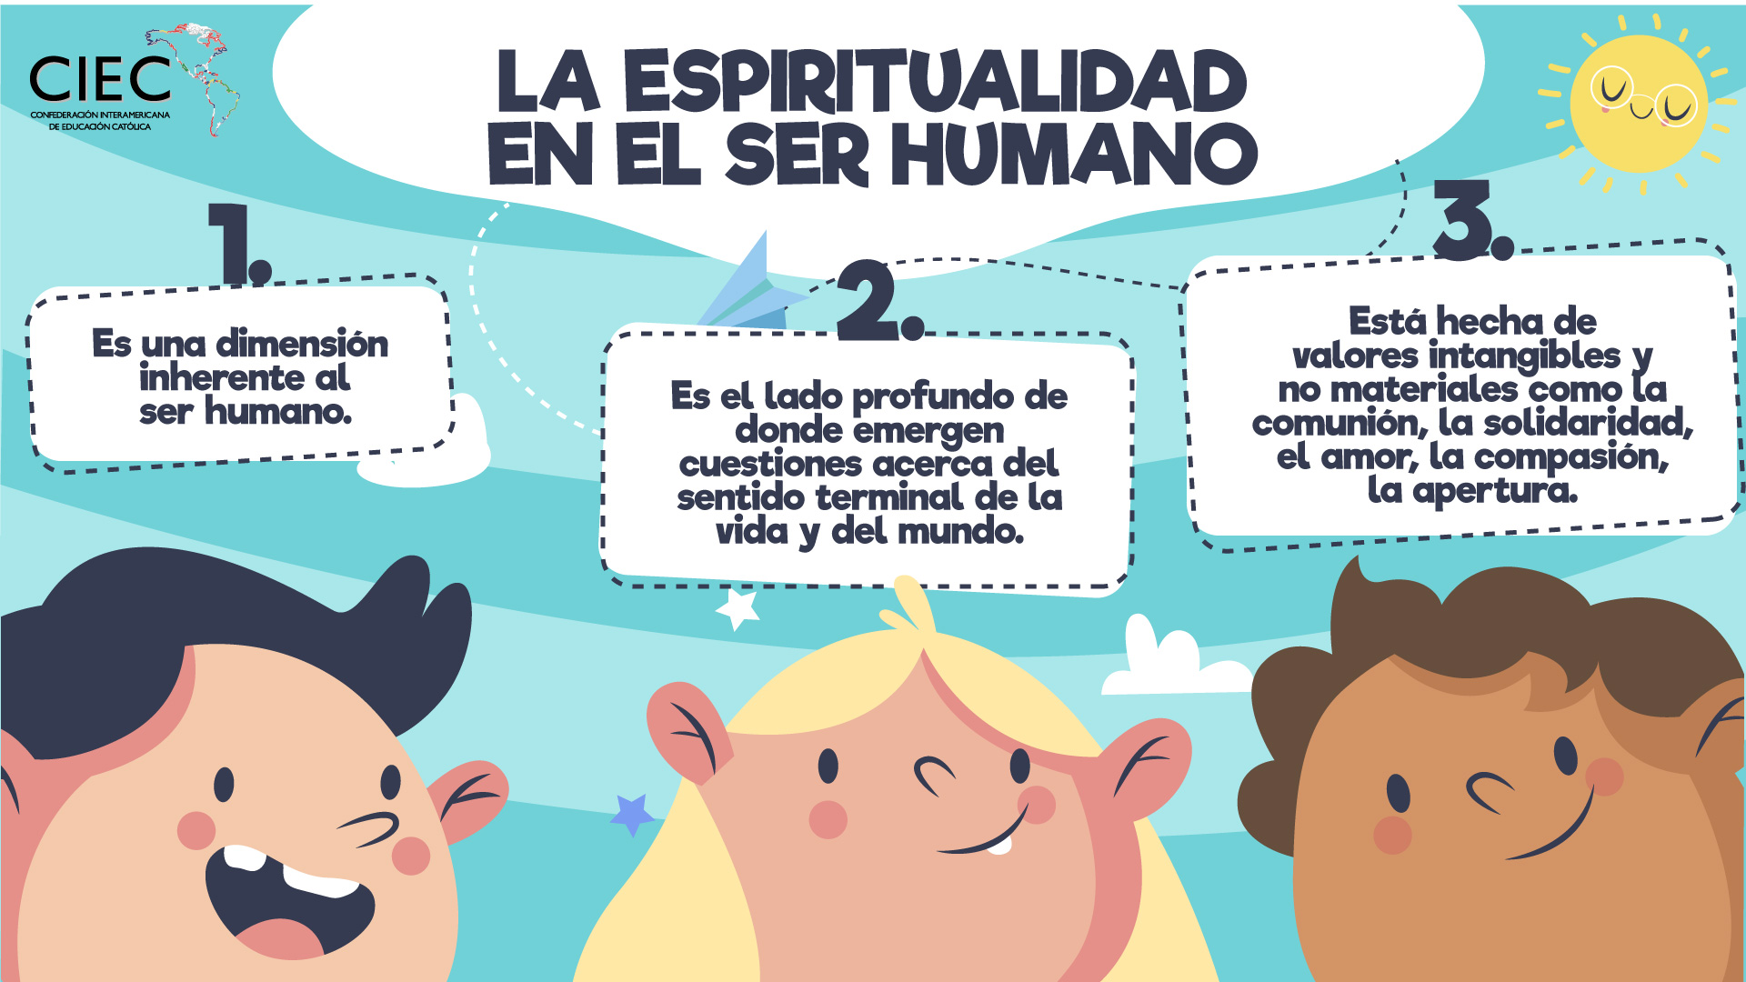

Slide 19

La espiritualidad es nuestra capacidad de dialogar con el yo profundo y escuchar las llamadas del corazón.

Slide 20

La espiritualidad no consiste en pensar a Dios, sino en sentir a Dios a partir del corazón y de la inteligencia cordial y emocional.

Slide 21


Los neurólogos han llegado a la conclusión de que, siempre que el ser humano aborda las cuestiones del sentido, de lo sagrado y de Dios, se produce una sensible aceleración en las neuronas del lóbulo frontal.

Slide 22


Slide 23


Todos debemos ser iniciados en esta espiritualidad, pues nos hace mas sensibles a los demás y nos liga más a la Madre Tierra, a la naturaleza, al cuidado, valores sin los cuales no podremos garantizar un futuro para nosotros.

Slide 24

Inteligencia cordial y espiritualidad son las exigencias más urgentes que la amenazadora situación actual nos presenta.

Slide 25

Sabemos cuidar la vida del cuerpo, que cultivamos hoy con tantas academias y gimnasios.

Slide 26

Sabemos cuidar la vida de la psique, gracias a que se nos ayuda a equilibrar nuestras emociones y sentimientos que nos habitan.
Sabemos cuidar la vida de la psique, gracias a que se nos ayuda a equilibrar nuestras emociones y sentimientos que nos habitan.

Slide 27

Ahora debemos cuidar la vida del espíritu, que es nuestra dimensión más radical, donde se albergan las preguntas, anidan los sueños más osados y se elaboran las utopías más generosas.

Slide 28

Sin la vida del espíritu divagamos sin rumbo, sin un sentido que nos oriente y haga que nuestra vida sea apetecible.

Slide 29
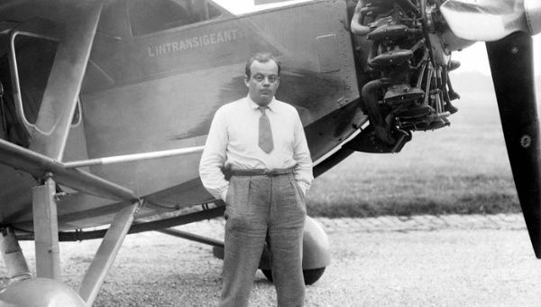
“No hay sino un problema, solamente uno: redescubrir que hay una vida del espíritu que es aún más alta que la vida de la inteligencia, la única que puede satisfacer al ser humano”
Antoine de Sanint-Exupery

Slide 30
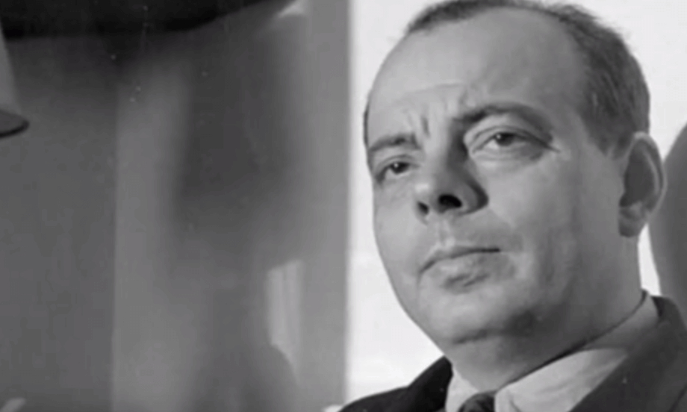
“Necesitamos entendernos recíprocamente; el ser humano solamente se realiza junto con otros seres humanos en el amor y en la amistad; si embargo, los seres humanos no se unen acercándose unos a los otros, sino fundiéndose en la misma divinidad”.
Antoine de Saint-Exupery

Slide 31

BIBLIOGRAFÍA
Boff, Leonardo (2016). La tierra está en nuestras manos. México: Ediciones Dabar.
CIEC (2020). El Cuidado de la casa común. Nuestro aporte al pacto educativo global. Colombia: Editorial Santillana.
CIEC (2020). Educar es un acto de amor. España: Editorial Luis Vives.

Slide 32

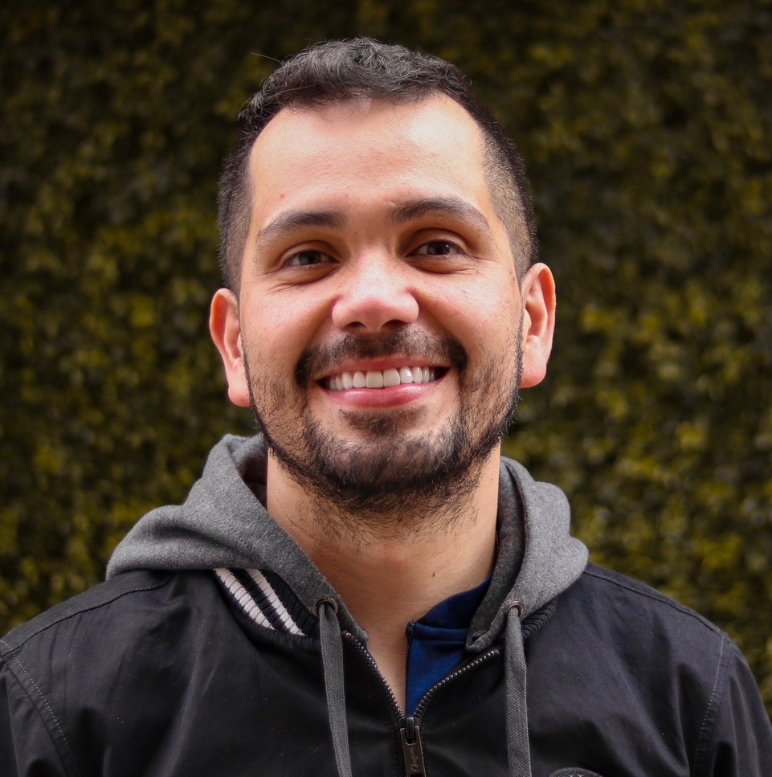

Material
elaborado por:
OSCAR A. PÉREZ SAYAGO
Secretario General de CIEC
Confederación Interamericana
de Educación Católica
oscarp347@gmail.com
secretariogeneral@ciec.edu.co
WhatsApp: +57 3214449650
www.ciec.edu.co

